Slide 1
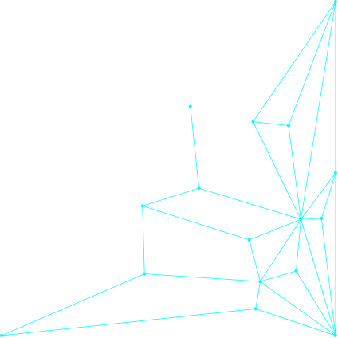

Clientes de
shopping
Universidade de Brasília
IEEE Student Branch

Slide 2
CONTEXTO
Você possui um shopping e, por meio de cartões de associação, tem alguns dados básicos sobre seus clientes como ID do Cliente, idade, gênero, renda anual e pontuação de despesas. A Pontuação de Despesas é algo que você atribui ao cliente com base em parâmetros definidos por você, como comportamento do cliente e dados de compra.
Problema: Você possui o shopping e deseja entender os clientes, como quem pode ser facilmente convergido [Clientes-alvo], para que o sentido possa ser dado à equipe de marketing e planejar a estratégia de acordo.
1

Slide 3
OBJETIVO
A clusterização é uma técnica poderosa de aprendizado não supervisionado usada para segmentar dados em grupos homogêneos. Ao aplicar clusterização em dados de clientes de um shopping, como renda anual e pontuação de despesas, podemos identificar padrões e segmentos distintos dentro da base de clientes. Isso permite que a equipe de marketing direcione esforços e recursos de forma mais eficaz, desenvolvendo estratégias personalizadas para diferentes grupos de clientes. Por exemplo, identificando um grupo de clientes de alta renda com alta pontuação de despesas, podemos direcionar campanhas promocionais exclusivas para esse segmento, potencialmente aumentando as vendas e a satisfação do cliente.
Link do dataset
3

Slide 4


Obrigado!
@ieeecisunb
Universidade de Brasília
IEEE Student Branch
CIS Student Chapter UnB

